Slide 1
Extraccion de Datos de Twitter

Slide 2
Agenda
Social media data extraction: Use Cases & Possibilities.
Twitter.
Authentication and Applications.
Tweepy
API Rest.
a. Get Timelines.
b. Get Relationships (Followers, Followees).
c. Search & Filter.
Limitations
API Streaming.
Workshop.

Slide 3
Social media data extraction
1
Use Cases & Possibilities.

Slide 4

OPINION
Las personas expresan opinion en redes sociales. Ellos escriben lo que piensan, como se sienten con respecto a un evento o producto.

Slide 5
Deteccion de emociones acerca de un topico/product/etc.
Opinion Mining.
Deteccion y caracterizacion de racismo/homofobia.
Deteccion de tendencias en elecciones presidenciales.
Hallar diferencias culturales

Slide 6

MOBILIDAD
Llevar un dispositivo con acceso a redes sociales, y publicar tu ubicacion actual es mas comun de lo que piensas.

Slide 7
Deteccion de patrones de mobilidad de las personas dentro de una ciudad.
Caracterizacion de ciudades por zonas funcionales.
Deteccion de patrones de mobilidad de las personas en una catastrofe.
Caracterizacion de inmigrantes.

Slide 8

REACCION
A toda accion/eventos existen reacciones.
En redes sociales, las personas comentan o difunden noticias de una manera extramadamente rapida.

Slide 9
Deteccion temprana de Brotes de Enfermedades.
Deteccion de desastres naturales.
Deteccion y caracterizacion automatica de eventos.

Slide 10

Twitter
2

Slide 11
Twitter
Microblogging Social Network
140 characters per blog tweet
Followees/Followers
Trending Topics
Hashtags
319M Users

Slide 12
Why Twitter?
Buenas librerias para utilizar su API en varios lenguajes de programacion.
Ofrece informacion publica a cualquier tercero.
Pocas Restricciones (comparado a FB, IG, YTUBE, tumblr).
Aceptables Limitaciones.

Slide 13

Authentication and Applications
3

Slide 14

QUE ES UN API?
F1
Twitter
Data
F2
Insert your desired
text here.

Slide 15
Autenticacion
Para poder utilizer el API de Twitter y empezar a extraer datos necesitamos autenticarnos.
Esto se realiza por motivos de seguridad.
Twitter utiliza el protocol Oauth 2.0 para autenticaciones.

Slide 16
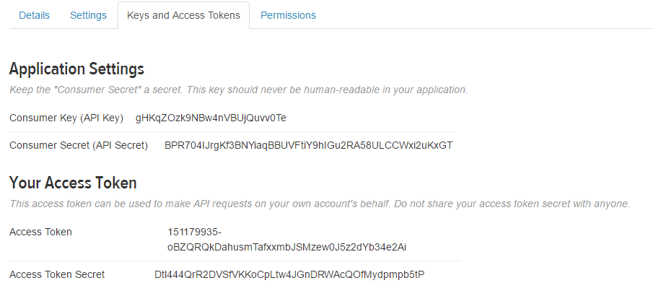
Autenticacion

Slide 17
Aplicaciones
Cuando queremos utilizar el API de Twitter debemos de crear una aplicacion de twitter (apps.twitter.com)
Esta aplicacion es lo que nos va a permitir usar el API de Twitter para poder descargar datos.

Slide 18
Autenticacion
Para autenticarme, debo ingresar las credenciales de mi aplicacion.
Con esto tengo acceso al API de twitter, lo que me permite realizar lo siguiente:
Buscar Tweets.
Obtener Timelines de usuarios.
Obtener informacion de cualquier usuario
Obtener Tweets en Tiempo Real.
Tuitear
Eliminar Tweets
Enviar DMs
ETC…

Slide 19
TWEET
https://dev.twitter.com/overview/api/tweets
Id
text
created_at
retweeted
coordinates
entities (hashtags, urls, user_mentions)
lang
in_reply_to_screen_name
retweet_count
user
coordinates

Slide 20

USER
https://dev.twitter.com/overview/api/users
Id
screen_name
created_at
description
geo_enabled
entities
lang
followers_count
location
friends_count
name
time_zone

Slide 21
API: REST
4

Slide 22
REST
Obtener informacion historica:
Buscar Tweets.
Obtener Timelines de usuarios.
Obtener informacion de cualquier usuario
Obtener Tweets en Tiempo Real.
Obtener los followers/followees de un usuario.

Slide 23
Limitaciones
180 requerimientos cada 15 minutos.
TWEETS SEARCH: 450 tweets por requerimiento.
RELACIONES (Followers/Followees): 15 usuarios por requerimiento.
USUARIOS: 900 usuarios por requerimiento.
TIMELINES: 1500 tweets por requerimiento. Solo puedo sacar los ultimos 3200 Tweets (incluye los retweets)

Slide 24
Tweepy
http://tweepy.readthedocs.io/en/v3.5.0/api.html
5

Slide 25
Tweepy
Libreria para Python utilizada para acceder al API de Twitter
Contiene metodos para hacer todo lo que nos permite hacer el API de Twitter pero de una manera mas facil.
Facilita el proceso de autenticacion.

Slide 26
Tweepy
Generalmente para yo hacer un requerimiento a un API tengo que hacer un HTTP request.
Dependiendo del request que desee hacer tengo que enviar parametros en el BODY del requerimiento o en la URL.
Esto solo funcionara, si previamente realice mi autenticacion Oauth2.
Y muchos mas pasos engorrosos…

Slide 27
Tweepy
Con Tweepy me comunico con el API de Twitter simplemente llamando a funciones!

Slide 28
Tweepy – Autenticacion
consumer_key = "aq6yxQQabgVvYler9t4MNh7P6" consumer_secret = "RrlNWe7GMtFhnPqsd8voGSQGB97VHIYbu4boogmF7en3XqvSfQ" access_token = "151179935-tDLiEWsEE2djdIKMUfbHG7qvAiu3pEp7u2sxaluf" access_token_secret = "aikyWpQshroL9RWZBBYfKf9NWkGsvMf0NDCo8138ql9Y5"
auth = tweepy.OAuthHandler(consumer_key, consumer_secret)
auth.set_access_token(access_token, access_token_secret)
api = tweepy.API(auth)
api = tweepy.API(auth,wait_on_rate_limit=True, wait_on_rate_limit_notify=True)

Slide 29
Tweepy – GET Timelines
api = tweepy.API(auth) tweets = api.user_timeline("leonardokuffo")
for tweet in tweets: print tweet
for tweet in tweets: print json.dumps(tweet._json, indent=4)
Me retorna solo los ultimos 20…

Slide 30
Tweepy – GET User
api = tweepy.API(auth) user = api.get_user("leonardokuffo")
print(json.dumps(user._json, indent=4))

Slide 31
Tweepy – GET User Relationships
api = tweepy.API(auth) followers = api.followers("leonardokuffo")
followees = api.friends("leonardokuffo")
for user in followers: print json.dumps(user._json, indent=4)

Slide 32
Tweepy - Cursor
En Twitter, y en muchas APIs publicas se utiliza lo que es la paginacion.
Basicamente Twitter te entrega datos segmentados por paginas.
Manejar esta paginacion utilizando directamente el API es engorroso.
Por eso Tweepy nos presenta el concepto de CURSOR

Slide 33
Tweepy - Cursor
El Cursor es nuestra forma de iterar sobre las paginas que nos entrege un metodo.
for tweet in tweepy.Cursor(api.user_timeline).items():
print (tweet.text)

Slide 34
Tweepy - Cursor
for tweet in tweepy.Cursor(api.user_timeline).items(500):

Slide 35
Tweepy - Cursor
for status in tweepy.Cursor(api.user_timeline, screen_name="leonardokuffo").items(500):
print (tweet.text)

Slide 36
Tweepy - Search
for tweet in tweepy.Cursor(api.search, q = "terremoto").items(): print tweet.text

Slide 37
Ejercicio 1.
Muchas aplicaciones tuitean automaticamente por los usuarios. Esto lo realizan utilizando el API de Twitter. En esta primera parte usted tiene que realizar lo siguiente:
- Twitee en su cuenta desde Tweepy.
- Dele ReTweet al Tweet que acaba de crear desde Tweepy.
- Elimine el tweet que acaba de crear desde Tweepy.

Slide 38
Ejercicio 2.
Para esto se le ha proporcionado un script incompleto que procesa el texto de tal manera que sea apto para el analisis, usted tiene que copiar y pegar el texto de esos tweets en https://www.jasondavies.com/wordcloud/. En esa pagina usted podra genera un WordCloud a partir del texto que se le ingrese.
Extraiga todo el timeline de un usuario en especifico, el que usted desee. Utilice https://www.jasondavies.com/wordcloud/ para analizar el texto obtenido.
Extraiga tweets de una busqueda. Utilice https://www.jasondavies.com/wordcloud/ para analizar el texto obtenido.

Slide 39
Ejercicio 3.
- Extraiga todo el timeline de un usuario en especifico, el que usted desee. Y determine a que hora del dia esta persona tuitea mas.
- Extraiga todo el timeline de un usuario en especifico, el que usted desee. Y determine que dia de la semana esta persona tuitea mas.
- De ambos literales, muestre graficos que le permitan analizar mejor los datos.

